Slide 1
PROYECTO DE GRADO I
Maestría en Ing. de Software
Design Science
Slides ajustadas de las elaboradas por Diego Linares y Juan Carlos Martinez
Javeriana Cali

Slide 2
Lo que llevamos …
Anteproyecto
Problema
Marco Teórico/ Referencia
Objetivos
Justificación
Resultados Esperados
Alcance
Metodología

Slide 3

La Metodología
Responde a dos preguntas:
A. ¿Qué método utilizaré para la solución del problema?
B. ¿Cómo voy a verificar que mis resultados son válidos?

Slide 4
Metodología
Metodología
Seleccionar un diseño
Hay marcos de referencia
Existen ejemplos
Desarrollar un diseño
El problema es específico
Los que existen no se adaptan completamente a las necesidades

Slide 5
Variables a considerar en la selección de la metodología
¿Qué se propone?
Otras soluciones similares para el contexto
Recursos disponibles y alcance
Problema de investigación
¿Ya existe alguna guía?
Arquitectura
Ruta de migración a nube
Artefacto de software
Metodología
Marco de evaluación
Comparativo
Revisión de literatura
…..
Técnicos (Ejm)
Cloud transformation Journey
RPA adoption steps
Attribute-Driven Design
Diseño/Implementación
Software development frameworks
Design thinking /TRIZ
Research (Ejm)
Design science
Guideliness to conduct empirical research in
software engineering
Ejm.
* Estudios longitudinales toman años
* Efectividad-> también requiere tiempo para
Observar los resultados
Atributos de calidad específicos ->
Instanciar en arquitecturas pilotos
Usabilidad | Intención de uso | Percepción de utilidad
| Completitud (hacia cierto marco)
¿Cuánto tiempo tenemos?
Pueden combinarse

Slide 6
Casi todos los proyectos de grado de la maestría siguen el método de ingeniería y son proyectos de diseño

Slide 7
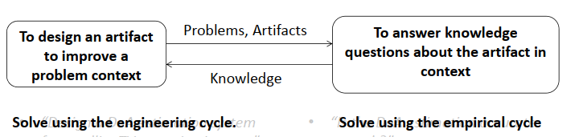
Design science
“Design Science Research (DSR) es un enfoque que propone la construcción de un artefacto para solucionar de una manera útil y efectiva un problema en un dominio determinado. El artefacto debe ser una solución innovadora a un problema no trivial” (Wieringa, 2014)
(Wieringa, 2013)

Slide 8

¿Qué es un artefacto?
Something created by people for some practical purpose.
Algorithms, methods, notations, techniques, and even conceptual frame- works.
(Wieringa, 2014)

Slide 9
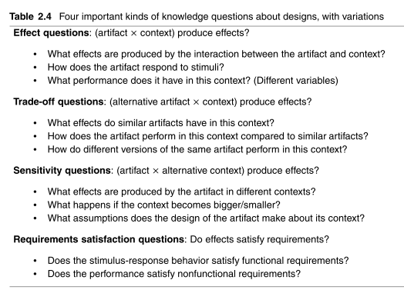
Ejemplos de preguntas a resolver en la evaluación
Wieringa, R. J. (2014). Design Science Methodology for Information Systems and Software Engineering (Vol. 2). https://doi.org/10.1007/978-3-662-43839-8

Slide 10
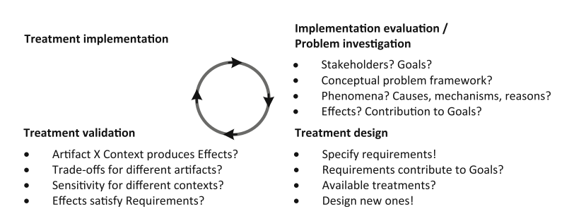
Ciclo de ingeniería en Design-science
(Wieringa, 2014)

Slide 11
La Definición de Actividades
Objetivos
Definir las tareas concretas (actividades)
Metodología
Puede ayudar a definir los objetivos y por ende las actividades
Cronograma
A partir de las actividades

Slide 12
Metodología
Fase 1
Actividad 1
Actividad 2
Fase 2
Actividad 1
Actividad 2
Fase 3
Actividad 1
Actividad 2
….
Objetivos

Slide 13
Metodología - Ejemplos

Slide 14
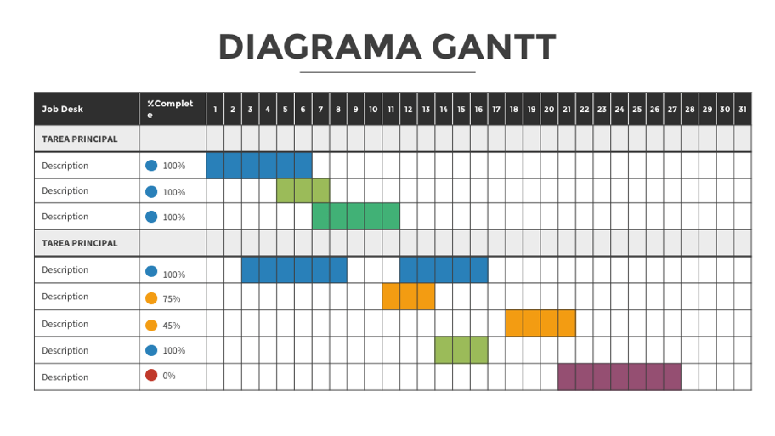
Cronograma
Objetivos +
Metodología

Slide 15
Recursos
Recursos
Humanos
Director
Codirector
Otros
Asesores
.

Slide 16


Recursos
Recursos
Humanos
Otros
Económicos
Hardware
Software
??

Slide 17
El presupuesto
El presupuesto debe incluir:
Costos de personal: su tiempo y el de su director
Equipos científicos, software, material de consumo,
Viajes, literatura, publicaciones, patentes, servicios técnicos, administración.

Slide 18
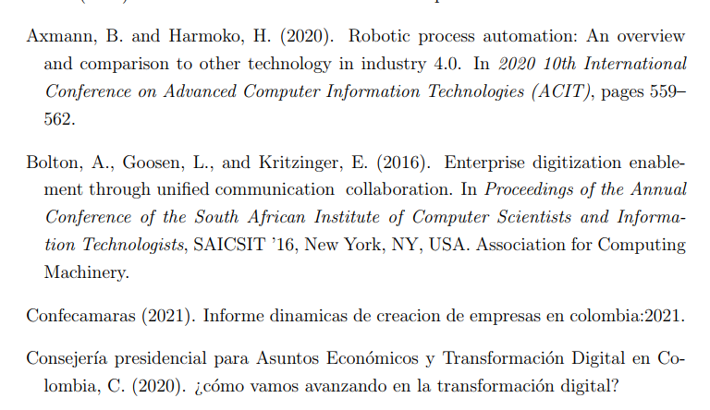
La Bibliografía
Es la lista que consolida el inventario de referencias bibliográficas consultadas y citadas.
Usualmente son ordenados alfabéticamente a partir del apellido del autor.
Hay muchos métodos de presentar la bibliografía: APA, ICONTEC, IEEE, etc.
En este caso se usará el estilo de APA.

Slide 19
Evaluación

Slide 20
Las disciplinas de ingeniería tradicionales se guían por leyes físicas que pueden ser experimentadas en el laboratorio
En ingeniería de software, solo nos damos cuenta cuánto algo no funciona durante la implementación, mantenimiento o uso

Slide 21

Relevancia vs Rigor
Relevancia: match entre los objetivos de la solución y los objetivos de los stakeholders
Rigor: use of sound methods to produce results
Not claiming more than you can justify
Threats to validity
design problems and knowledge questions are formulated properly and answered in a methodologically sound way.

Slide 22
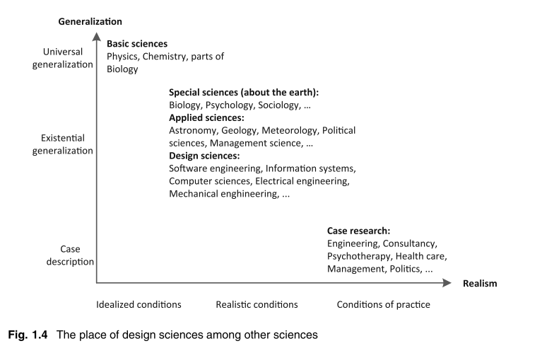
Dónde se desarrolla el trabajo. Generalización | Realismo
Wieringa, R. J. (2014). Design Science Methodology for Information Systems and Software Engineering (Vol. 2). https://doi.org/10.1007/978-3-662-43839-8

Slide 23
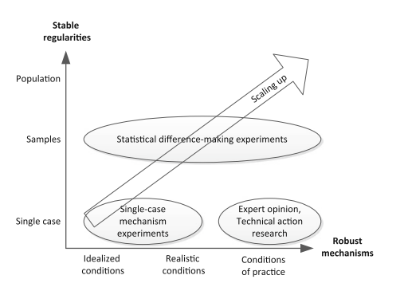
Wieringa, R. J. (2014). Design Science Methodology for Information Systems and Software Engineering (Vol. 2). https://doi.org/10.1007/978-3-662-43839-8

Slide 24
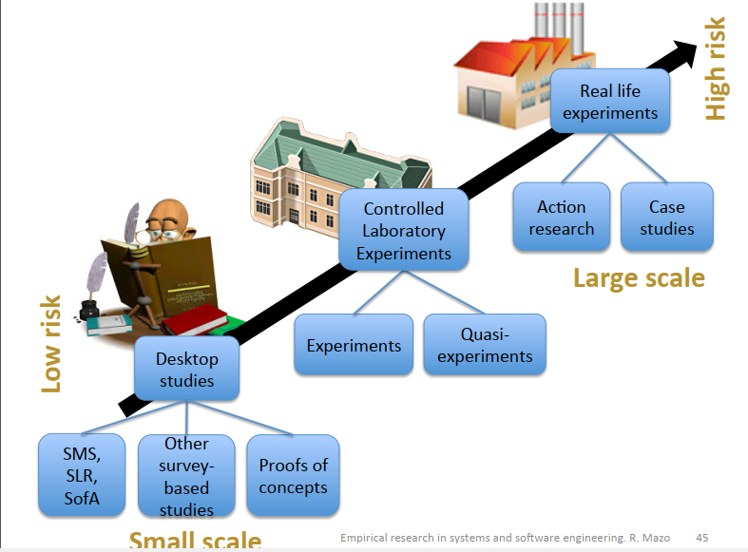
Estudios empíricos…
Easterbrook, Steve, et al. "Selecting empirical methods for software engineering research." Guide to advanced empirical software engineering. Springer, London, 2008. 285-311.

Slide 25
¿Cuáles son las etapas de la evaluación?
Diseño – elaboración del protocolo
Ejecución
Análisis y conclusiones
Wohlin, C., Runeson, P., Höst, M., Ohlsson, M. C., Regnell, B., & Wesslén, A. (2012). Experimentation in Software Engineering (Springer, ed.). https://doi.org/10.1007/978-3-642-29044-2
Jedlitschka, A., Ciolkowski, M., & Pfahl, D. (2008). Reporting Experiments in Software Engineering.pdf.

Slide 26
¿Qué incluye el protocolo?
Propósito de la evaluación
Selección de fuentes
Metodología a aplicar en la evaluación
Instrumento de recolección de datos
Procedimiento de recolección de datos
Procedimiento de análisis y síntesis de la evidencia
Riesgos de la validez y cómo se controlarán
Wohlin, C., Runeson, P., Höst, M., Ohlsson, M.C., Regnell, B., Wesslén, A., 2012. Experimentation in Software Engineering. Springer Berlin Heidelberg, Berlin, Heidelberg. doi:10.1007/978-3-642-29044-2

Slide 27
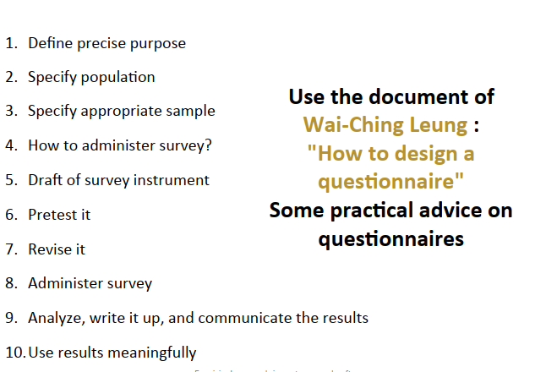
Surveys

Slide 28
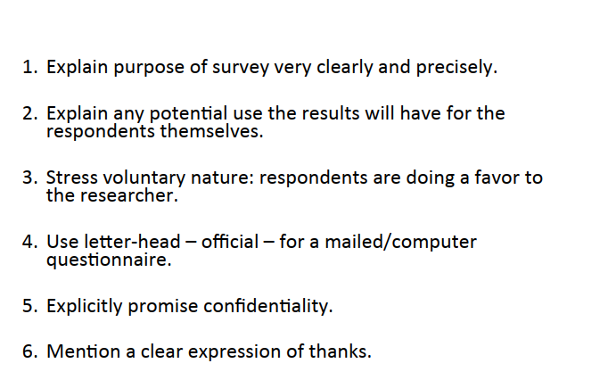
Entrevistas

Slide 29
Threats to validity ( Riesgos de validez)
El investigador no controló variables que interfieren en la evaluación o no las consideró
Planear la evaluación
Triangular la evidencia
Controlar “subject-expectancy”
Mantener trazabilidad evidencia – conclusiones
Test-rest para reducir bias
Interna
Externa
Depende de la selección de los participantes ( ejm muestras por conveniencia reducen validez externa)
Seleccionar personas de diferentes contextos y backgrounds
Los resultados se pueden generalizar a otros contextos
Ideal selección aleaotoria

Slide 30
Fuentes a revisar
Saldana, J. (2009). The coding manual for qualitative researchers.
Runeson, P., Host, M., Rainer, A., & Regnell, B. (2012). Case Study Research in Software Engineering: Guidelines and Examples (1st ed.). Wiley Publishing.
Meuser, M., & Nagel, U. (2009). Interviewing Experts. In A. Bogner, B. Littig, & W. Menz (Eds.), Interviewing Experts. https://doi.org/10.1057/9780230244276
Given, L. (2008). The SAGE Encyclopedia of Qualitative Research Methods. In The Sage Encyclopedia of Qualitative Research Methods. https://doi.org/10.4135/9781412963909
Bandura, A. (2006). Guide for constructing self-efficacy scales. In Self-Efficacy Beliefs of Adolescents (pp. 307–337).
Ko, A. J., LaToza, T. D., & Burnett, M. M. (2013). A practical guide to controlled experiments of software engineering tools with human participants. Empirical Software Engineering, 20(1), 110–141. https://doi.org/10.1007/s10664-013-9279-3
Kimberlin, C. L., & Winterstein, A. G. (2008). Validity and reliability of measurement instruments used in research. American Journal of Health-System Pharmacy, 65(23), 2276–2284. https://doi.org/10.2146/ajhp070364
Lin, J., Sulaman, S. M., & Mello, R. M. De. (2015). Guidelines for Conducting Surveys in Software Engineering v . 1 . 0.
Leung, W.-C. (2001). How to design a questionnaire. Student BMJ, 9, 187–189.
Wieringa, R. J. (2014). Design Science Methodology for Information Systems and Software Engineering (Vol. 2). https://doi.org/10.1007/978-3-662-43839-8

Slide 31
Otras fuentes
[Sitio interesante respect a la metodología de investigación] https://sites.google.com/site/metodologiadeinvestigaciontese/disenos-de-investigacion-1

